Slide 1

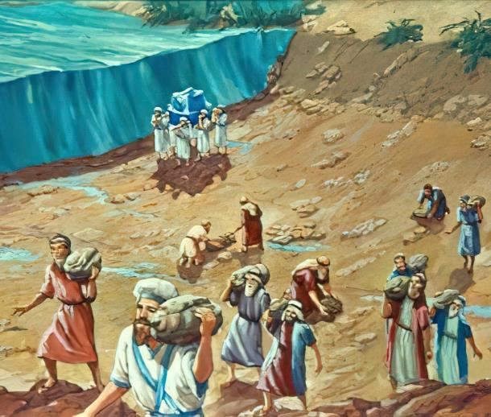
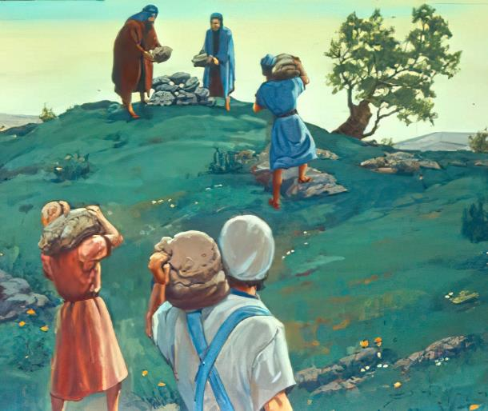

Lès 3 pa Òktober 18, 2025
MONUMENTUNAN DI GRASIA

Slide 2

“ Pasombra Señor boso Dios a seka e awanan di e Jordan pa boso te ora boso a krusa, manera Señor boso Dios a hasi ku e Laman Kòrá, ku El a seka pa nos te ora nos a krusa, asina ku tur e pueblonan di e tera lo por sa ku e man di Señor ta poderoso, asina ku boso lo por teme Señor boso Dios pa semper ”
Josue 4:23, 24, ESV

Slide 3

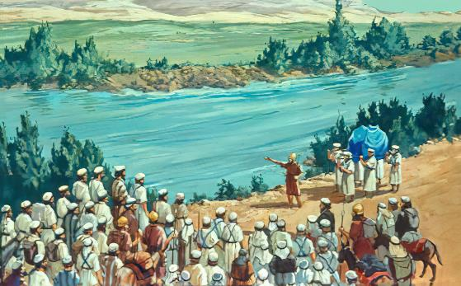
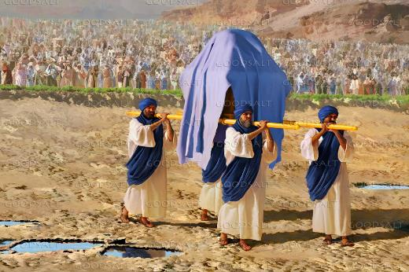







Primavera. Awaseru i sneu ku ta dirti a yena e Riu Jordan na e punto di brota over. Esaki su awanan ta kore rápidamente pa e Laman Morto. Asta den e partinan di mas superfisial — e lugánan plat di Jordan — krusando e riu ta un aventura ku rísiko peligroso.
Kon un pueblo kompleto por krusa esaki, kargando hendenan ansiano, muhénan na estado, muchanan i bestia doméstiko?
Pa hende, imposibel. Pa Dios, fasil: “ Santifiká boso mes i krusa e Jordan.”
E Krusamentu di e Jordan (Josue 3):
  Nesesidat pa santidat
  E maraviyanan di Dios
Kòrda i lubida (Josue 4):
  Señalnan pa kòrdamentu
  E peligernan di lubidamentu
Eventonan importante di e Riu Jordan

Slide 4

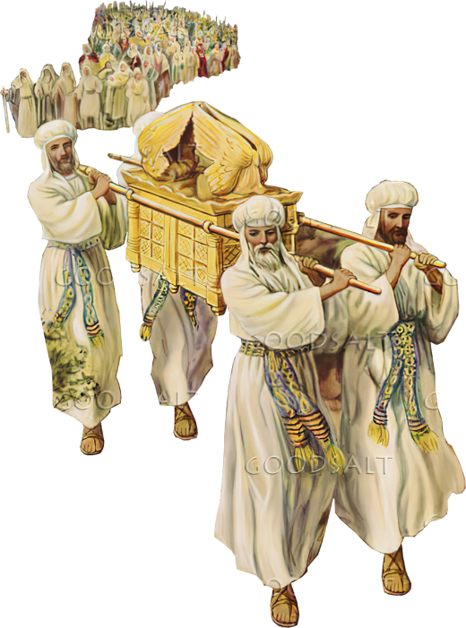
E KRUSAMENTU DI E JORDAN (JOSHUA 3)

Slide 5

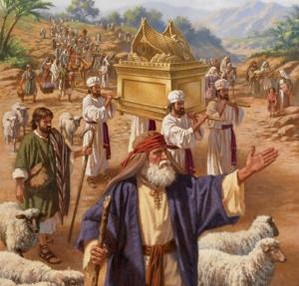
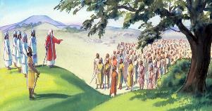
NESESIDAT PA SANTIDAT
“ Josué a bisa e pueblo, ‘ Konsagrá boso mes, pasombra mañan Señ lo hasi kosnan maraviyoso meimei di boso.’ ”
(Josue 3:5)
Pa kuarenta aña, e Nubia a señalá e tempu pa kibra kampamentu i kuminsa e biahe, i e arka a guia Israel na esaki su destinashon nobo (Num. 9:17; 10:33).
Siguiendo e arka ta envolví
Obedese Dios (E 10 Mandamentunan)
Konfiando den Dios Su kuido ( e wea ku maná )
Respetá e lidernan apuntá dor di Dios (Aaron su bara)
E tempu a yega pa move. Nan a kibra kampamentu na Sitim i a kamper pa tres dia na e otro banda di e Jordan. E ora ei nan a risibi e òrdu pa sigui e arka den e Tera Priminti (Josue 3:1-3).
Pero tabatin un rekisito eksigí adelantá: nan mester a wòrdu konsagrá (Josue 3:5). E konsagrashon aki a envolví purifikashon seremonial ( labando pañanan i kurpa), bandonando piká, i teniendo un aktitut reseptivo pa ku obedesiendo Dios Su mandamentunan.

Slide 6

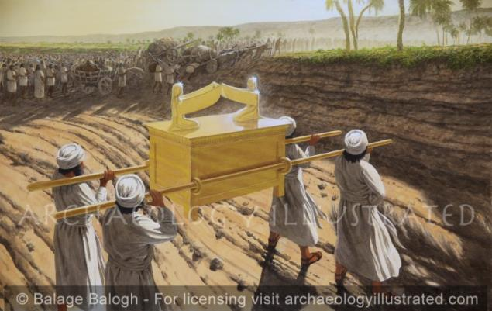
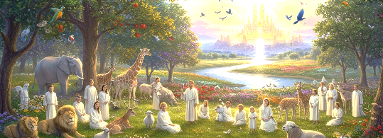
E MARAVIYANAN DI DIOS
“ e awa ku tabata kore for di ariba a stòp di kore. El a lanta na un monton na un distansia grandi, na un stat yamá Adam den e bisindario di Saretan, mientras ku e awa ku tabata kore den direkshon di e Laman di Arabá ( esei ta, e Laman Salu) a wòrdu kòrtá kitá kompletamente. Asina e pueblo a krusa kontrali di Jeriko ” (Josue 3:16)
Dios ta “ Kende so ta hasi maraviyanan ” (Salmo 72:18). Pesei, nos ta rekonos’É komo E so ta Dios (Salmo 86:10); nos ta kòrda Su maraviyanan (Salmo 77:11); i nos ta bolbe konta Su echonan maraviyoso (Salmo 96:3).
Nada ta muchu difisil òf muchu maraviyoso p’É, Kende a krea tur kos (Jer. 32:17; Lukas 1:37). Pesei nos por konfia ku tambe E lo por obra maraviyanan den nos bida (Salmo 107:8).
E krusamentu di e Jordan ta un di Dios Su maraviyanan, kual profétikamente ta mustra(Indika) na un otro di e gran maraviyanan ku Dios a primintí di ehekutá(aktua) den nos: entrada den e Kanaan selestial (Zak. 8:6-8).

Slide 7


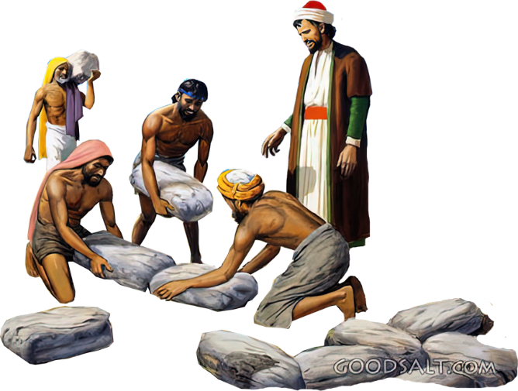
KÒRDÁ I LUBIDÁ
(JOSUE 4)

Slide 8

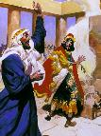
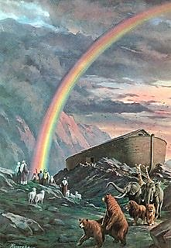
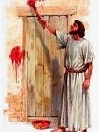

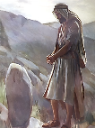
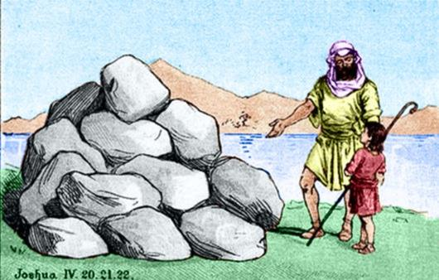
SEÑALNAN PA KÒRDAMENTU
“ pa sirbi komo un señal meimei di boso. Den futuro, ora ku boso yiunan puntra boso, ‘ Kiko e piedranan aki ta nifiká?’ bisa nan…” (Josue 4:6-7a NIV )
Den e Beibel, un señal por tin varios nifikashonnan:
Un akto prodigioso (1 Reinan 13:3)
Un símbolo di algu
(Gen. 9:13)
Un marka di spierta-mentu (Eks. 12:13)
Un marka distintivo (Eze. 20:20)
Un monumen-to (Gen. 28:18)
E 12 piedranan saká for di e Jordan ku Josué a buta komo un señal ta pertenesé na e delaster tipo: un monumentu.
Mas ayá di e memoria mes, kiko tabata e ophetivo ku Dios tabatin na mente ora El a pidi pa e piedranan aki wòrdu trahá(konstruí) (Josue 4:6-7)?
E generashonnan nobo mester a sa kiko Dios a hasi. Nan fe mester tabata basa riba e maraviyanan di Dios. Tabata e responsabilidat di mayornan pa pasa e konosementu aki pa nan yiunan (Deut. 4:9). Ku e konosementu aki, kada un di nos mester biba pa medio di nos propio fe.

Slide 9
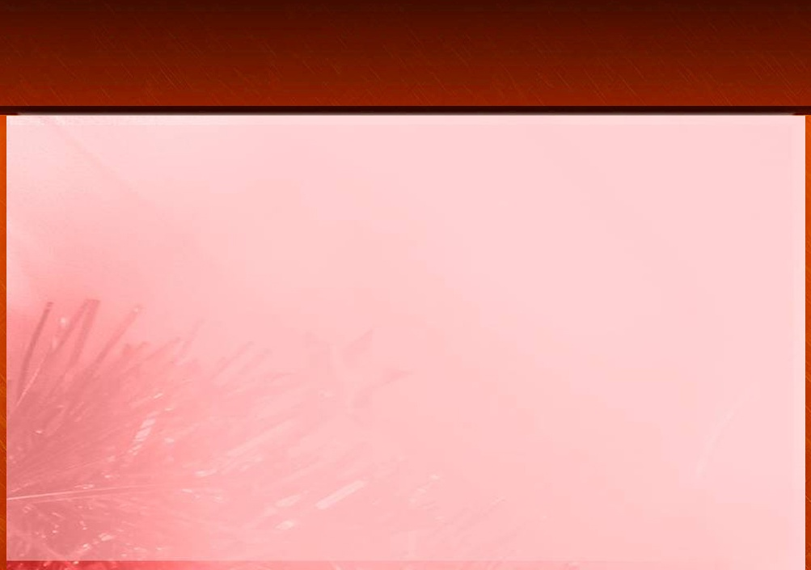
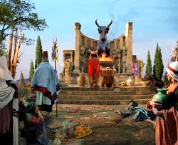
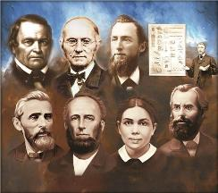
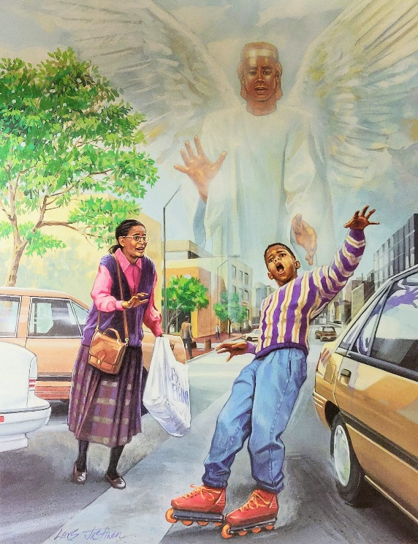
E PELIGERNAN DI LUBIDAMENTU
“ E Israelitanan a hasi maldat den bista di Señor; nan a lubidá Señor nan Dios i a sirbi e Baalnan i e Aseranan” (Huesnan 3:7)
Lantando e 12 piedranan di monumento na Gilgal, Josué a enfatisá dos punto (Josue 4:23):
Dios a seka e Laman Kòrá nos dilanti (Josué, Kalèb, i e pokonan kende ainda tabata na bida for di e generashon ku a sali for di Egipto)
Dios a seka e Riu Jordan boso dilanti ( e generashon nobo nasí den e desierto, i destiná pa konkistá Kanaan)
E generashon nobo tabata den peliger di hasi e mesun fayo manera nan mayornan: lubidando Dios Su aktonan poderoso. Desafortunadamente, nan a lubidá, i nan a paga pa e konsekuensianan ( Huesnan 3:7-8).
Kon importante esaki ta, e ora ei, ku nos ta mantene fresku den nos mente kon Dios a kuida pa nos antepasadonan, i e momentu ora ku nos a mira ku nos propio wowonan e man poderoso di Dios!

Slide 10

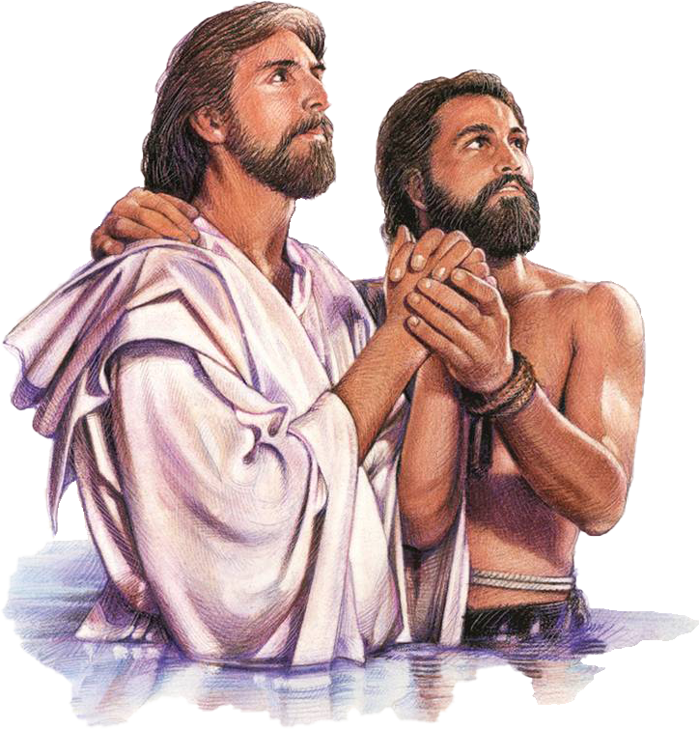
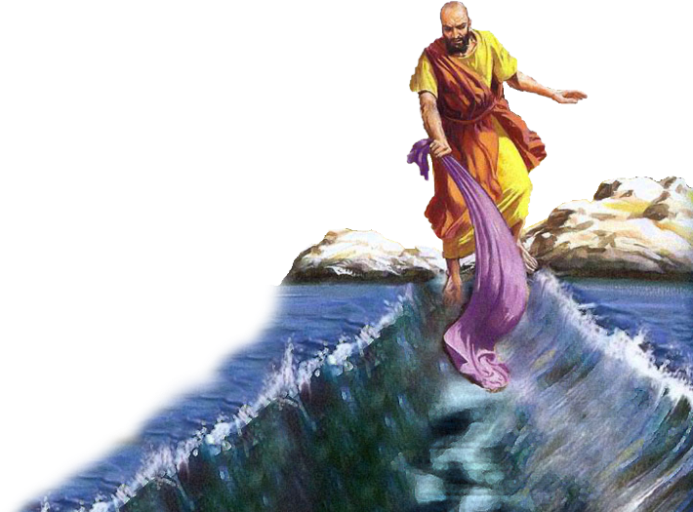
EVENTONAN IMPORTANTE DI E RIU JORDAN

Slide 11

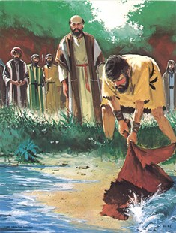
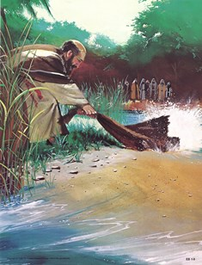
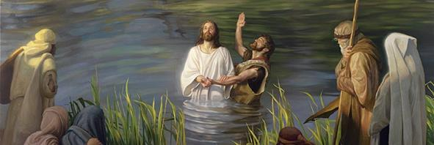
“ El a hasi e laman bira tera seku; Nan a pasa dor di e riu na pia. Ayanan nos lo regosihá den djE!” (Salmo 66:6 NKJV)
“ Ora ku e laman a mira Israel, esaki a hui, i e Riu Jordan a hal’atras” (Salmo 114:3 NKJV)
E krusamentu di e Laman Kòrá i e Jordan ta dos eventonan históriko ku a bira trosé un den otro komo eventonan importante den e historia di redenshon (Salmo 66:6; Salmo 114). Huntu, nan ta marka nos liberashon for di piká i nos akseso na bida etèrno.
Milagrósamente krusando e Riu Jordan i wòrdu tresé den e presensia real di Dios tabata un realidat pa Elias (2 Reinan 2:1, 7, 8, 11).
Pa Eliseo, sinembargo, e mesun evento tabata un señal di e resepshon di e Spiritu Santu, kual a kapasit’é pa kumpli ku su mishon (2 Reinan 2:14-15).
Drentando e awanan di e Jordan tabatin e mesun efekto riba Hesus, Kende a wòrdu duná poder dor di e Spiritu Santu pa kumpli ku Su mishon: pa libra nos for di piká i duna nos bida etèrno (Marko 1:9-11; (Juan 1:29; 3:16).

Slide 12

“ E ora ei laga nos kòrdá e kariño-amoroso di Señor, i e multitut di Su tiernu miserikòrdianan. Manera e pueblo di Israel, laga nos lanta un piedranan di testigu, i inskribí riba nan e historia presioso di loke Dios a hasi pa nos. Y segun ku nos ta repasá Su tratunan ku nos den nos peregrinashon, laga nos for di kurasonnan dirtí ku gratitut, deklará, “ Kiko lo mi duna na Señor pa tur Su benefisionan na mi? Lo mi hisa e kopa di salbashon, i invoká e nòmber di Señor. Lo mi kumpli ku mi promesanan na Señor awor den presensia di henter Su pueblo." Salmo 116:12-14”
EGW (The Desire of Ages, p. 348)

